Slide 1

쥐 해적선 게임 컨셉 기획서
NKK 스튜디오
이예성
문서 최초 작성
문서 최종 수정
20261028
20261029
이예성
이예성

Slide 2
목차
컨셉&테마
원페이지 기획
재미 요소
메카닉스
비주얼
비주얼 스타일

Slide 3
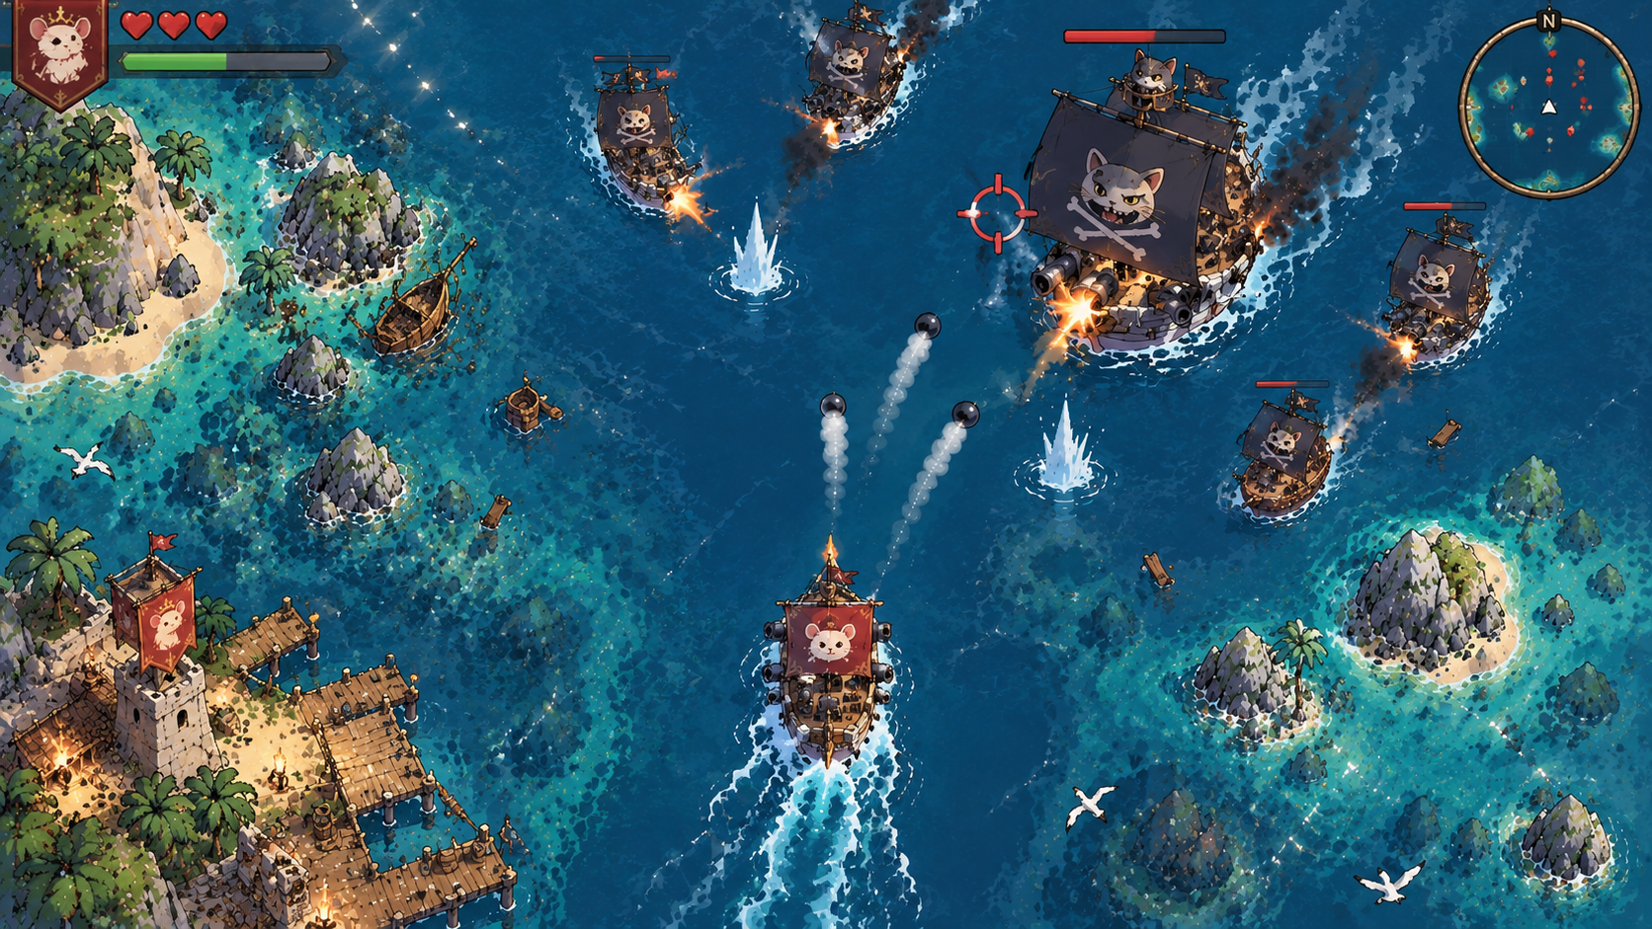
컨셉&테마
- 원페이지 기획
게임 명 | 쥐해적선
컨셉 | 쥐 해적선을 키워 고양이 해적단과 인간 해적단을 물리치는 게임
타겟 유저 | 포탄을 쏘면서 피하고 함선을 파괴하며 약탈하는 맛을 즐기고 싶은 캐주얼 액션 유저
재미 요소 | 게임 속 내 배를 조종하여 적들의 포탄을 회피하고 섬멸하여 성장하는 재미!!
예상 이미지
핵심 메카닉스
항해하며 보물을 탐색하는 재미
적대적 유닛과 함포 대결하며 적을 섬멸하는 재미
적대 유닛을 죽이거나 금을 이용한 유닛 강화 및 해금

Slide 4


컨셉&테마
- 재미요소
배를 움직여 적들의
공격을 회피하고
적에게 포격을 가하는
전술적 재미
포격으로 적을 공격해
자원 약탈 및 포로들을
구출하는
전투적 재미
유닛들을 황금으로 강화
해금 하여 내 함선을
강화 하는 재미

Slide 5



컨셉&테마
- 원페이지 기획
약탈
코어 루프
성장
전투
배들을 조종하여
함포를 사격하여
적대 유닛과의 전투
약탈 및 보물 찾기를
이용한 금 자원 수집
수집하여 함선 강화
하며 업그레이드

Slide 6
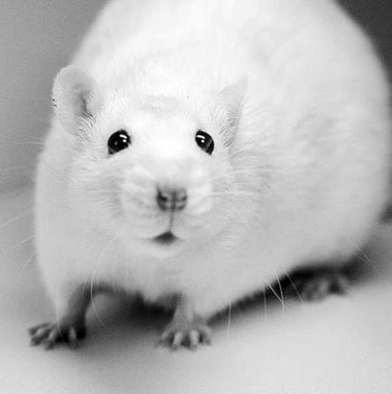



비주얼
- 비주얼 스타일
찍찍찍 게임내 쥐,
고양이, 인간 캐릭터
게임 내 컬러
게임 내

